Slide 1
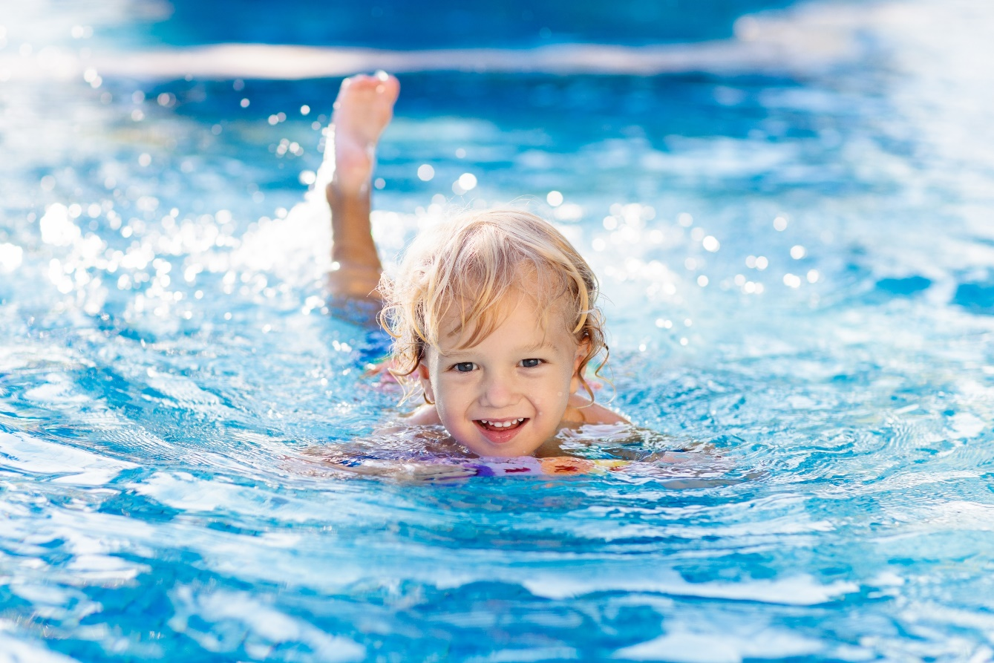


Baby und Wassergewöhnung
Vebo Oensingen 32 Grad
Jeweils Donnerstag, Freitag, Samstag
ab August bis Dezember 2023
Wir freuen uns auf Euch
www.aqua-holiday.ch
062 756 00 67

Slide 2


Slide 3
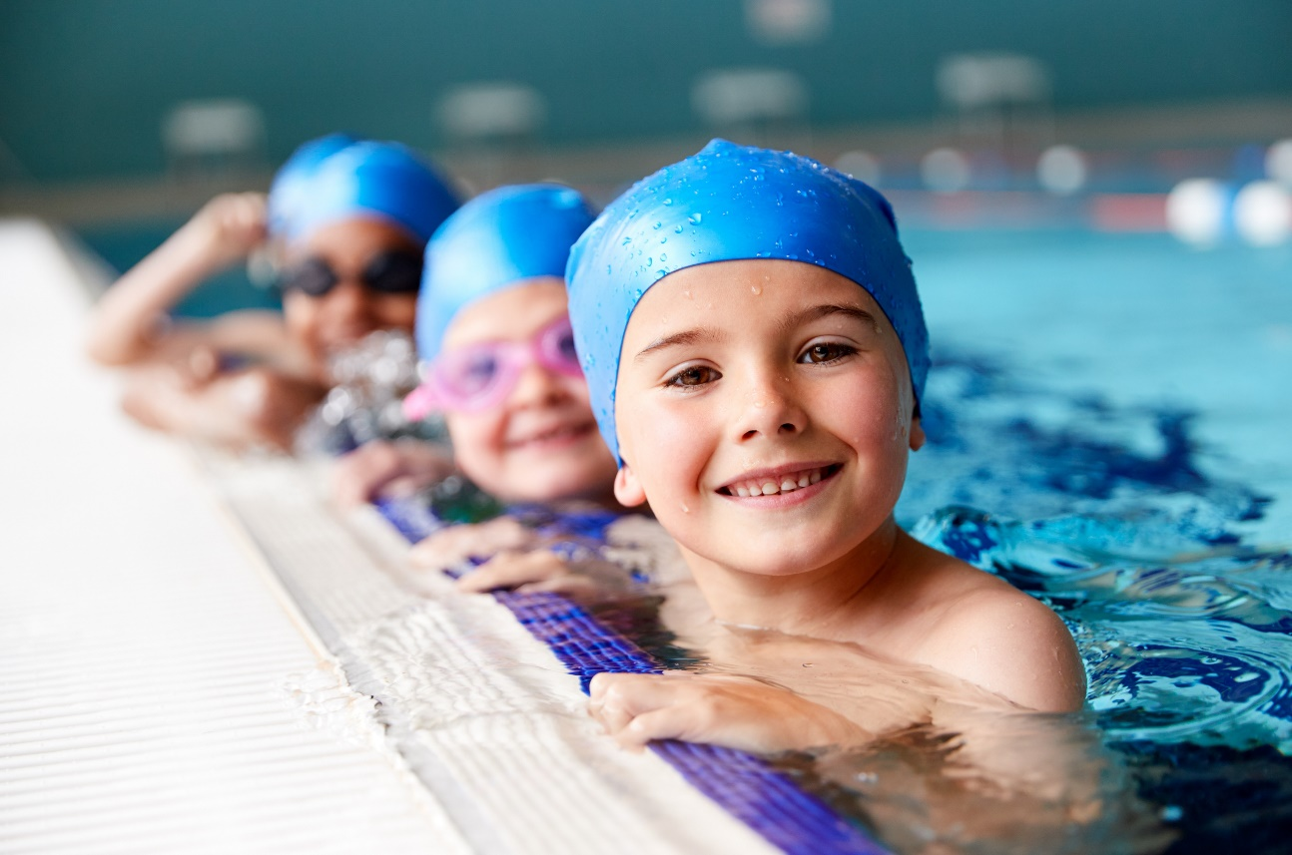

Aqua-Holiday Schwimmschule
SCHULBAD OFTRINGEN
JEWEILS DIENSTAG & FREITAG

Slide 4


Slide 5
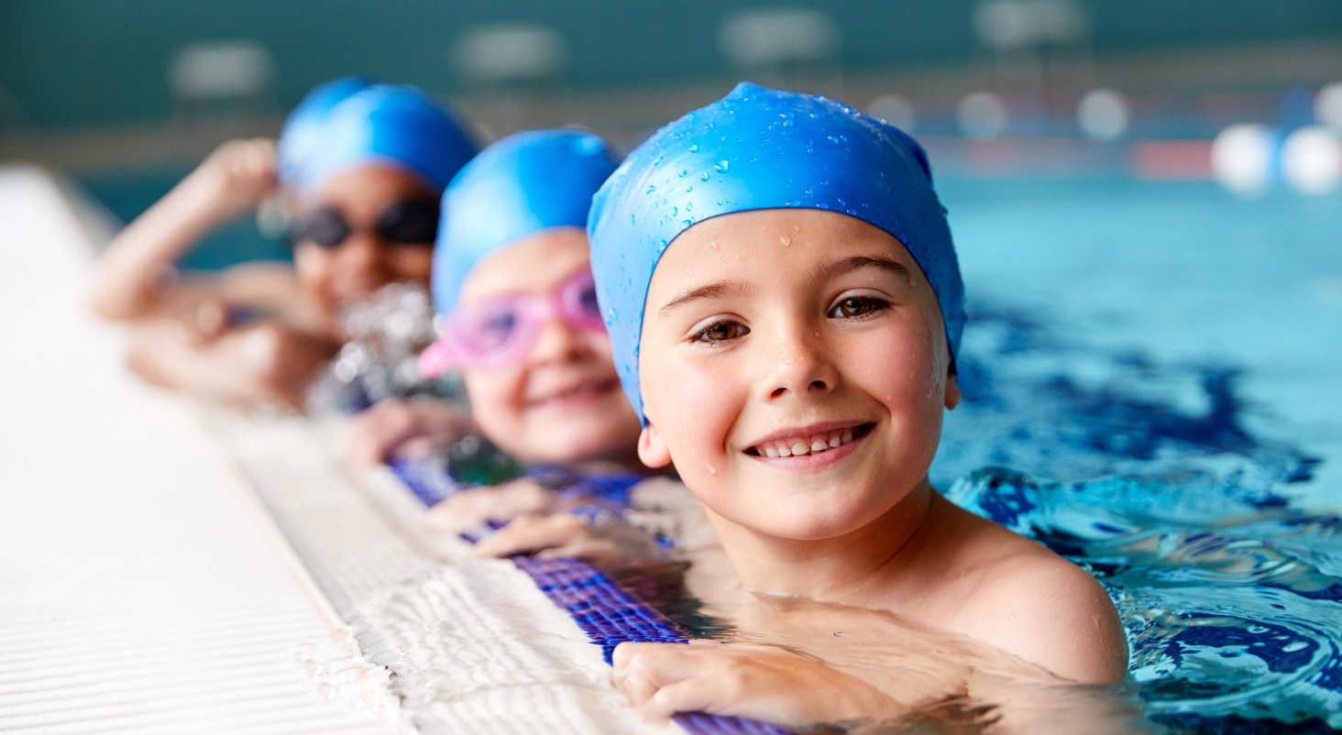
JETZT ANMELDEN:
WOCHENKURSE AB
AUGUST 2023
JETZT PLÄTZE SICHERN!
www.aqua-holiday.ch
062 756 00 67
Erle Brugg, Telli Aarau, Zeka Aarau, Oftringen, Oensingen

Slide 6
Aqua-Holiday Schwimmschule
Hallenbad Telli Aarau
JEWEILS SAMSTAG ab Sept 23
15.00-17.00 Uhr

Slide 7


Slide 8
JETZT ANMELDEN:
WOCHENKURSE AB
AUGUST 2023
JETZT PLÄTZE SICHERN!
www.aqua-holiday.ch
062 756 00 67
Hallenbad Telli Aarau
Zeka Aarau
Kantonsschule Olten,
Schulbad Oftringen,
Schulbad Erle Brugg,
Vebo Oensingen

Slide 9
Aqua-Holiday Schwimmschule
ZEKA Aarau
JEWEILS MITTWOCH AB AUGUST 23 zwischen18.00-19.30 Uhr

Slide 10


Slide 11
SCHWIMMLEHRER/IN
GESUCHT !!
www.aqua-holiday.ch
062 756 00 67
Wir suchen für den Standort: Region Zofingen AG einen erfahrenen Schwimmlehrer/in
michel@aqua-holiday.ch

Slide 12
Aqua-Holiday Schwimmschule
VEBO OENSINGEN
AB AUGUST 23 JEWEILS
MITTWOCH, DONNERSTAG, FREITAG, SAMSTAG

Slide 13



Slide 14
JETZT ANMELDEN:
WOCHENKURSE AB
AUGUST 2023
JETZT PLÄTZE SICHERN!
www.aqua-holiday.ch
062 756 00 67
Hallenbad Telli Aarau Kantonsschule Olten,
Schulbad Oftringen,
Schulbad Erle Brugg,
Vebo Oensingen

Slide 15
Aqua-Holiday Schwimmschule
SCHULBAD ERLE BRUGG
JEWEILS AM MONTAG
AB AUGUST 2023 ZWISCHEN 17.00-19.30 UHR

Slide 16
JETZT ANMELDEN:
WOCHENKURSE AB
AUGUST 2023
JETZT PLÄTZE SICHERN!
www.aqua-holiday.ch
062 756 00 67
Brugg, Aarau, Oftringen, Oensingen

Slide 17
JETZT ANMELDEN:
WOCHENKURSE AB
AUGUST 2023
JETZT PLÄTZE SICHERN!
www.aqua-holiday.ch
062 756 00 67
Brugg, Aarau, Oftringen, Oensingen

Slide 18

Aqua-Holiday Schwimmschule
deine zertifizierte Qualitäts- Schwimmschule

Slide 19
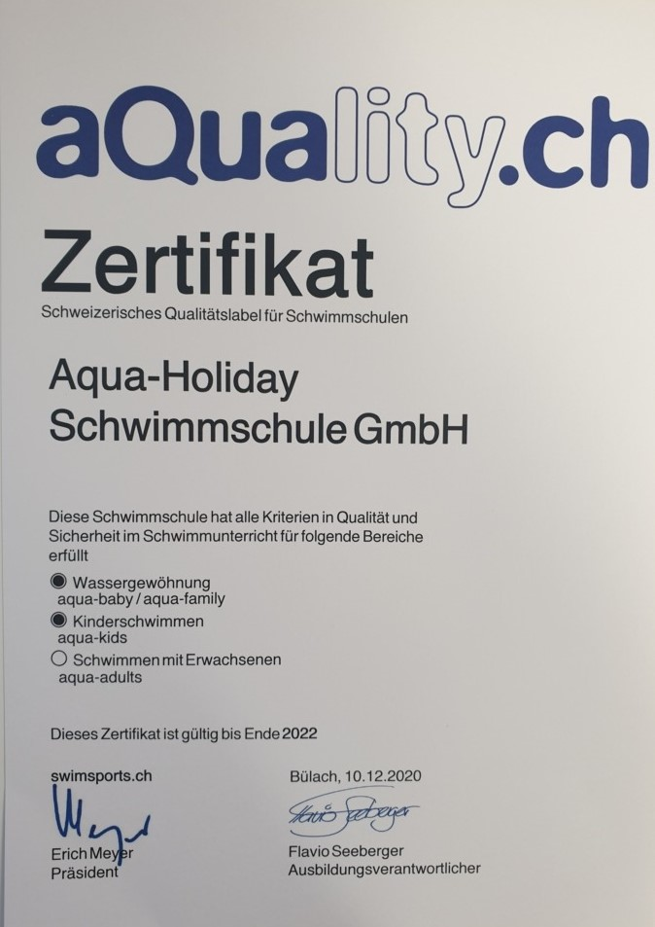

Slide 20

Erle Brugg
Zeka Aarau
Telli Aarau
Schulbad Oftringen
Vebo Oensingen
Kantonsschule Olten

Slide 21

Aqua-Holiday Schwimmschule

